Slide 1
Problema 1: Por experiencia se sabe que el 80% de los alumnos en una clase de la carrera de ingeniería de sistemas son varones. Si se toma una muestra de 6 alumnos en forma aleatoria. ¿Cual es la probabilidad de que en dicha muestra?
Se encuentren exactamente dos varones
Se encuentre exactamente dos damas
Se encuentren por lo menos dos varones
Se encuentren por lo menos dos damas
Se encuentren a lo mas dos varones.
SOLUCION.

Slide 2
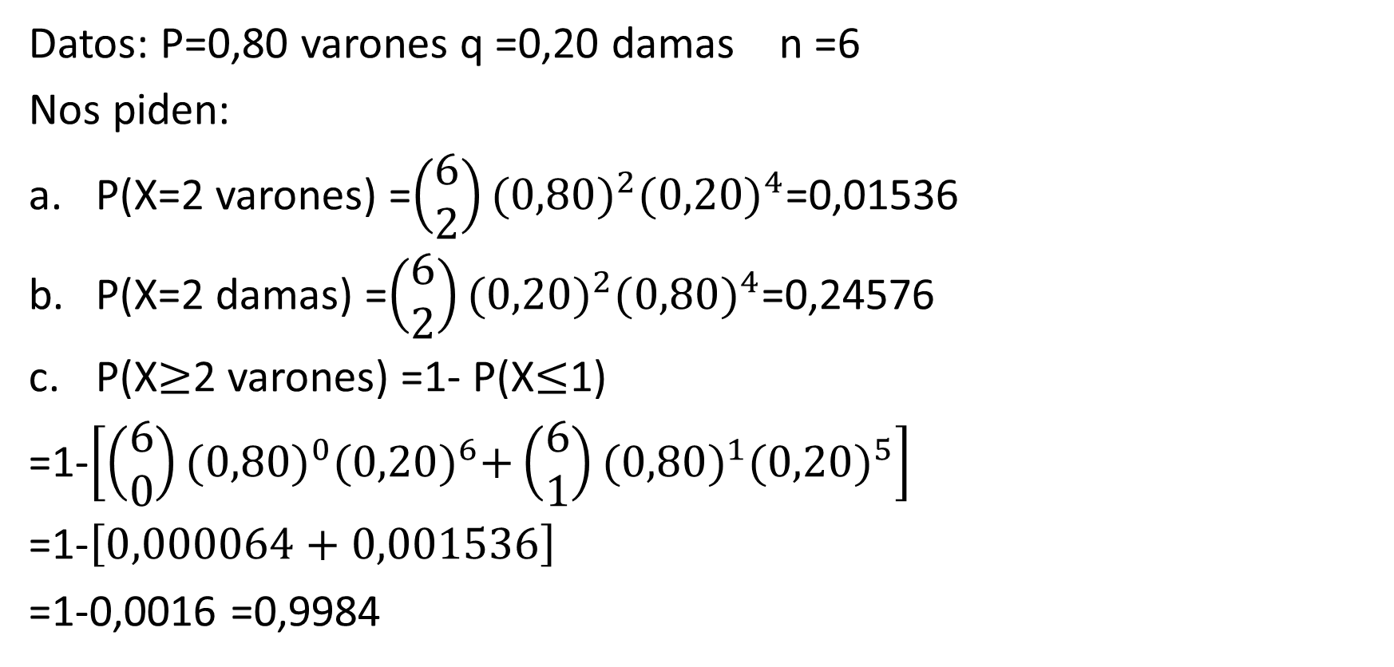
Datos: P=0,80 varones q =0,20 damas n =6
Nos piden:
P(X=2 varones) =$\left(\begin{aligned}6 \\ 2\end{aligned}\right){(0,80)}^{2}{(0,20)}^{4}$=0,01536
P(X=2 damas) =$\left(\begin{aligned}6 \\ 2\end{aligned}\right){(0,20)}^{2}{(0,80)}^{4}$=0,24576
P(X$≥$2 varones) =1- P(X$≤$1)
=1-$\left[\left(\begin{aligned}6 \\ 0\end{aligned}\right){(0,80)}^{0}{(0,20)}^{6}+\left(\begin{aligned}6 \\ 1\end{aligned}\right){(0,80)}^{1}{(0,20)}^{5}\right]$
=1-$\left[0,000064+0,001536\right]$
=1-0,0016 =0,9984

Slide 3
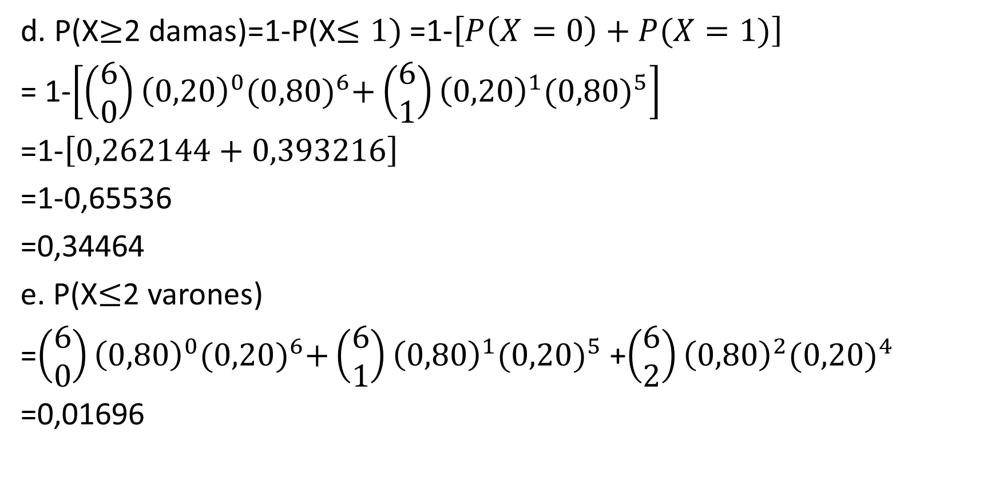
d. P(X$≥$2 damas)=1-P(X$≤1)$=1-$\left[P\left(X=0\right)+P(X=1)\right]$
= 1-$\left[\left(\begin{aligned}6 \\ 0\end{aligned}\right){\left(0,20\right)}^{0}{(0,80)}^{6}+\left(\begin{aligned}6 \\ 1\end{aligned}\right){\left(0,20\right)}^{1}{(0,80)}^{5}\right]$
=1-$\left[0,262144+0,393216\right]$
=1-0,65536
=0,34464
e. P(X$≤$2 varones)
=$\left(\begin{aligned}6 \\ 0\end{aligned}\right){\left(0,80\right)}^{0}{(0,20)}^{6}+\left(\begin{aligned}6 \\ 1\end{aligned}\right){\left(0,80\right)}^{1}{(0,20)}^{5}$ +$\left(\begin{aligned}6 \\ 2\end{aligned}\right){\left(0,80\right)}^{2}{(0,20)}^{4}$
=0,01696

Slide 4
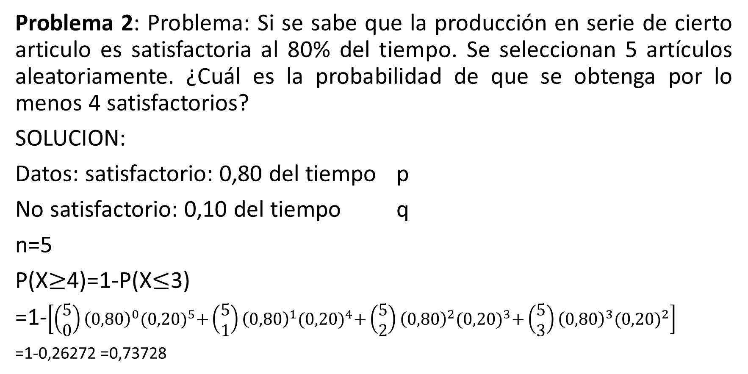
Problema 2: Problema: Si se sabe que la producción en serie de cierto articulo es satisfactoria al 80% del tiempo. Se seleccionan 5 artículos aleatoriamente. ¿Cuál es la probabilidad de que se obtenga por lo menos 4 satisfactorios?
SOLUCION:
Datos: satisfactorio: 0,80 del tiempo p
No satisfactorio: 0,10 del tiempo q
n=5
P(X$≥$4)=1-P(X$≤$3)
=1-$\left[\left(\begin{aligned}5 \\ 0\end{aligned}\right){\left(0,80\right)}^{0}{(0,20)}^{5}+\left(\begin{aligned}5 \\ 1\end{aligned}\right){\left(0,80\right)}^{1}{(0,20)}^{4}+\left(\begin{aligned}5 \\ 2\end{aligned}\right){\left(0,80\right)}^{2}{(0,20)}^{3}+\left(\begin{aligned}5 \\ 3\end{aligned}\right){\left(0,80\right)}^{3}{(0,20)}^{2}\right]$
=1-0,26272 =0,73728

Slide 5
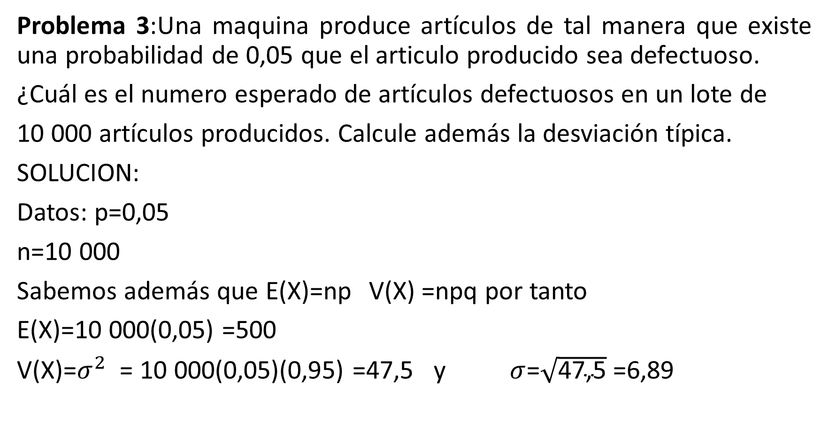
Problema 3:Una maquina produce artículos de tal manera que existe una probabilidad de 0,05 que el articulo producido sea defectuoso.
¿Cuál es el numero esperado de artículos defectuosos en un lote de
10 000 artículos producidos. Calcule además la desviación típica.
SOLUCION:
Datos: p=0,05
n=10 000
Sabemos además que E(X)=np V(X) =npq por tanto
E(X)=10 000(0,05) =500
V(X)=$σ^{2}$ = 10 000(0,05)(0,95) =47,5 y $σ$=$\sqrt{\text{47,5}}$ =6,89

Slide 6
Problema 4: Una empresa transporte de automóviles tiene 12 Datsun y 8 Toyota, cinco de esta unidades están en el taller para ser reparados. Calcule la probabilidad de:
Al menos tres de ellas sean Toyota
Dos de ellas sean Toyota y tres sean Datsun
SOLUCION:
n=5
12 D
8 T

Slide 7
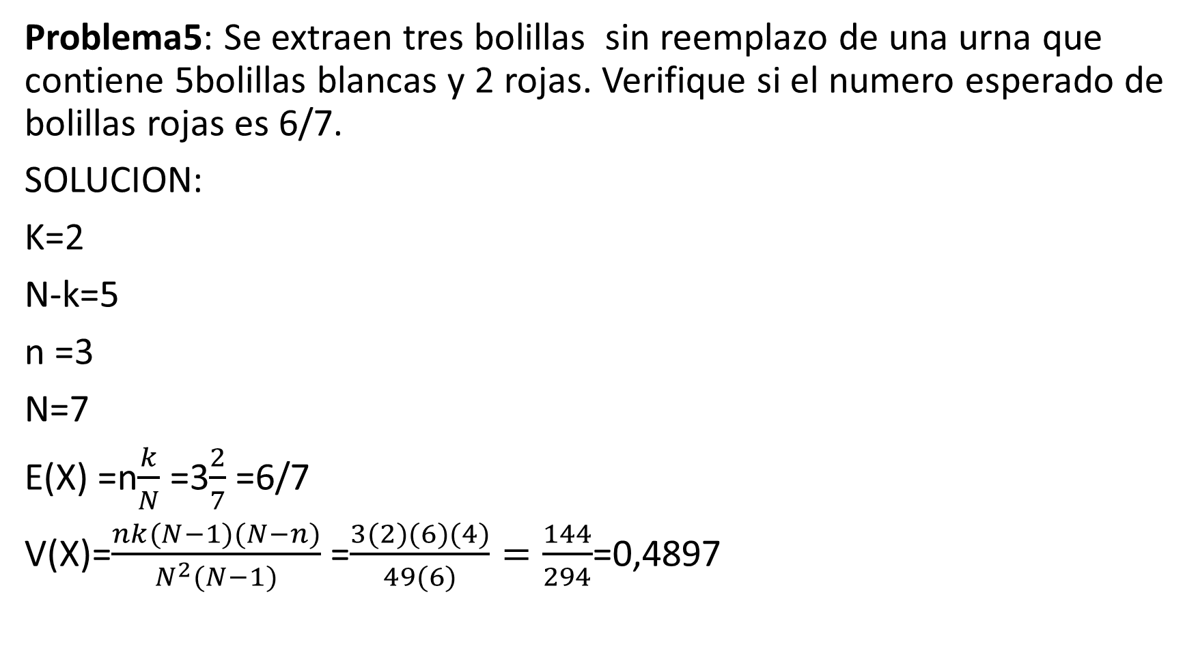
Problema5: Se extraen tres bolillas sin reemplazo de una urna que contiene 5bolillas blancas y 2 rojas. Verifique si el numero esperado de bolillas rojas es 6/7.
SOLUCION:
K=2
N-k=5
n =3
N=7
E(X) =n$\frac{k}{N}$ =3$\frac{2}{7}$=6/7
V(X)=$\frac{nk(N−1)(N−n)}{N^{2}(N−1)}$ =$\frac{3(2)(6)(4)}{49(6)}=\frac{144}{294}$=0,4897

Slide 8
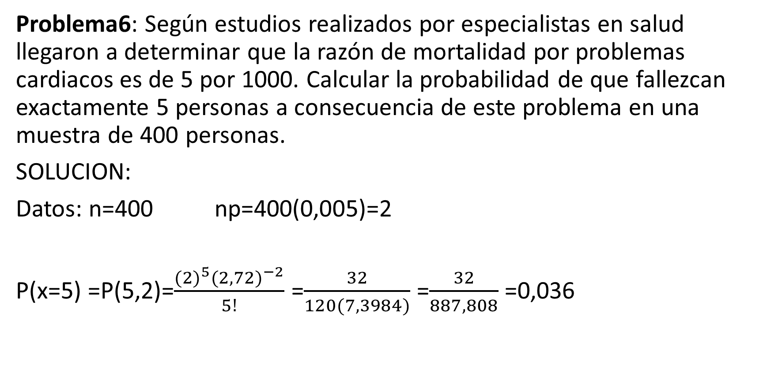
Problema6: Según estudios realizados por especialistas en salud llegaron a determinar que la razón de mortalidad por problemas cardiacos es de 5 por 1000. Calcular la probabilidad de que fallezcan exactamente 5 personas a consecuencia de este problema en una muestra de 400 personas.
SOLUCION:
Datos: n=400 np=400(0,005)=2
P(x=5) =P(5,2)=$\frac{{(2)}^{5}{(2,72)}^{−2}}{5!}$ =$\frac{32}{120(7,3984)}$ =$\frac{32}{887,808}$=0,036

Slide 9
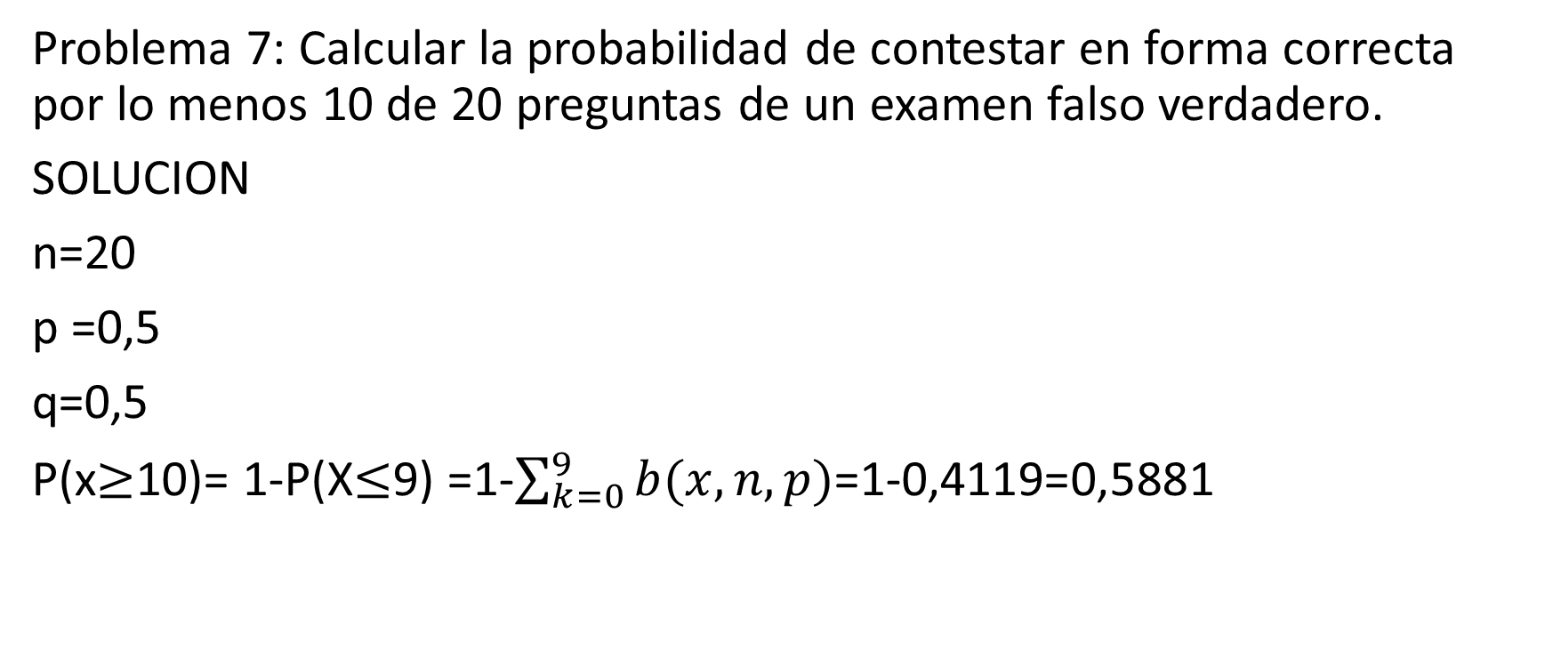
Problema 7: Calcular la probabilidad de contestar en forma correcta por lo menos 10 de 20 preguntas de un examen falso verdadero.
SOLUCION
n=20
p =0,5
q=0,5
P(x$≥$10)= 1-P(X$≤$9) =1-$\sum_{k=0}^{9}{b(x,n,p)}$=1-0,4119=0,5881

Slide 10
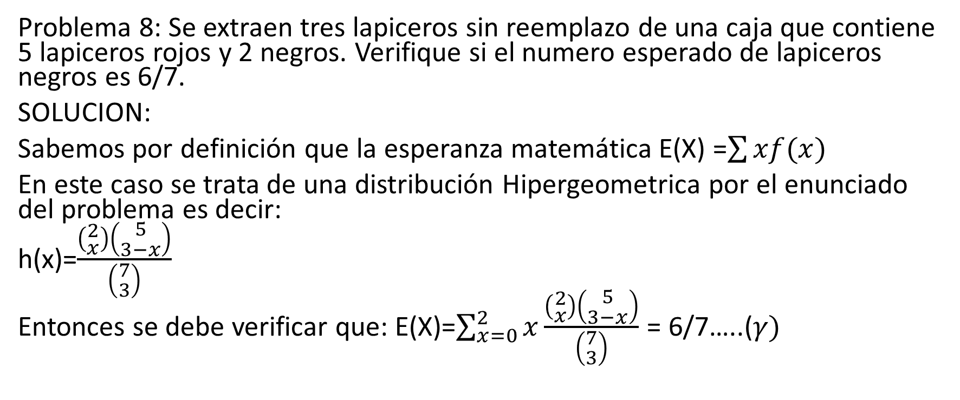
Problema 8: Se extraen tres lapiceros sin reemplazo de una caja que contiene 5 lapiceros rojos y 2 negros. Verifique si el numero esperado de lapiceros negros es 6/7.
SOLUCION:
Sabemos por definición que la esperanza matemática E(X) =$\sum{xf(x)}$
En este caso se trata de una distribución Hipergeometrica por el enunciado del problema es decir:
h(x)=$\frac{\left(\begin{aligned}2 \\ x\end{aligned}\right)\left(\begin{aligned}5 \\ 3−x\end{aligned}\right)}{\left(\begin{aligned}7 \\ 3\end{aligned}\right)}$
Entonces se debe verificar que: E(X)=$\sum_{x=0}^{2}{x}\frac{\left(\begin{aligned}2 \\ x\end{aligned}\right)\left(\begin{aligned}5 \\ 3−x\end{aligned}\right)}{\left(\begin{aligned}7 \\ 3\end{aligned}\right)}$ = 6/7…..($γ)$

Slide 11
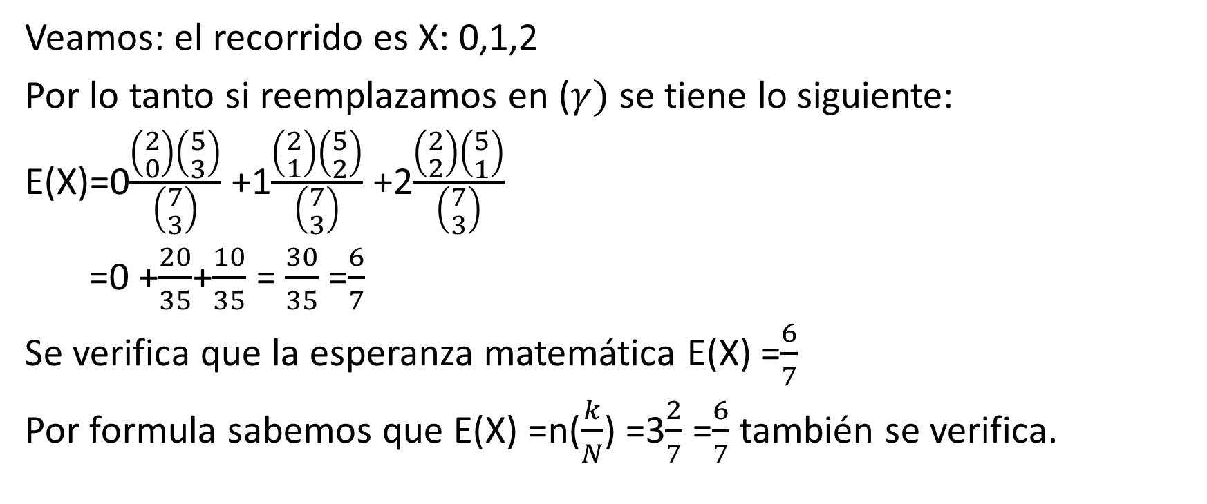
Veamos: el recorrido es X: 0,1,2
Por lo tanto si reemplazamos en ($γ)$ se tiene lo siguiente:
E(X)=0$\frac{\left(\begin{aligned}2 \\ 0\end{aligned}\right)\left(\begin{aligned}5 \\ 3\end{aligned}\right)}{\left(\begin{aligned}7 \\ 3\end{aligned}\right)}$ +1$\frac{\left(\begin{aligned}2 \\ 1\end{aligned}\right)\left(\begin{aligned}5 \\ 2\end{aligned}\right)}{\left(\begin{aligned}7 \\ 3\end{aligned}\right)}$ +2$\frac{\left(\begin{aligned}2 \\ 2\end{aligned}\right)\left(\begin{aligned}5 \\ 1\end{aligned}\right)}{\left(\begin{aligned}7 \\ 3\end{aligned}\right)}$
=0 +$\frac{20}{35}$+$\frac{10}{35}$ = $\frac{30}{35}$ =$\frac{6}{7}$
Se verifica que la esperanza matemática E(X) =$\frac{6}{7}$
Por formula sabemos que E(X) =n($\frac{k}{N}$) =3$\frac{2}{7}$ =$\frac{6}{7}$ también se verifica.

Slide 12
Problema 9: La probabilidad de un estudiante de ingeniería industrial que ingresa ala universidad y logre graduarse exactamente en sus cinco años de estudios es 0,4 ¿Cuál es la probabilidad de que de 10 ingresantes:
cinco se gradúen
Por lo menos 5 se gradúen
Exactamente 2 se gradúen
A lo mas 3 se gradúen
SOLUCION

Slide 13
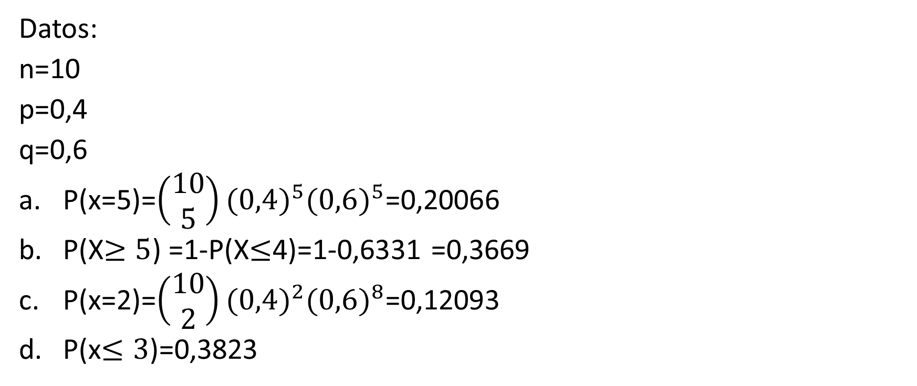
Datos:
n=10
p=0,4
q=0,6
P(x=5)=$\left(\begin{aligned}10 \\ 5\end{aligned}\right){(0,4)}^{5}{(0,6)}^{5}$=0,20066
P(X$≥5$) =1-P(X$≤$4)=1-0,6331 =0,3669
P(x=2)=$\left(\begin{aligned}10 \\ 2\end{aligned}\right){(0,4)}^{2}{(0,6)}^{8}$=0,12093
P(x$≤3$)=0,3823

Slide 14
Problema 10: El 0,01% de las personas de una cierta comunidad son portadores del covid19.a. ¿Cual es la probabilidad de que en 1000 personas exista exactamente una persona con este mal?b. ¿Cuál es la probabilidad de que exista al menos 2 personas que sean portadoras de dicho mal? c. Con las condiciones dadas ¿Cuántas personas podrían ser portadoras de este mal?
SOLUCION:
p= 0,0001
n=1000
Lambda=1000(0,0001)=0,1

Slide 15
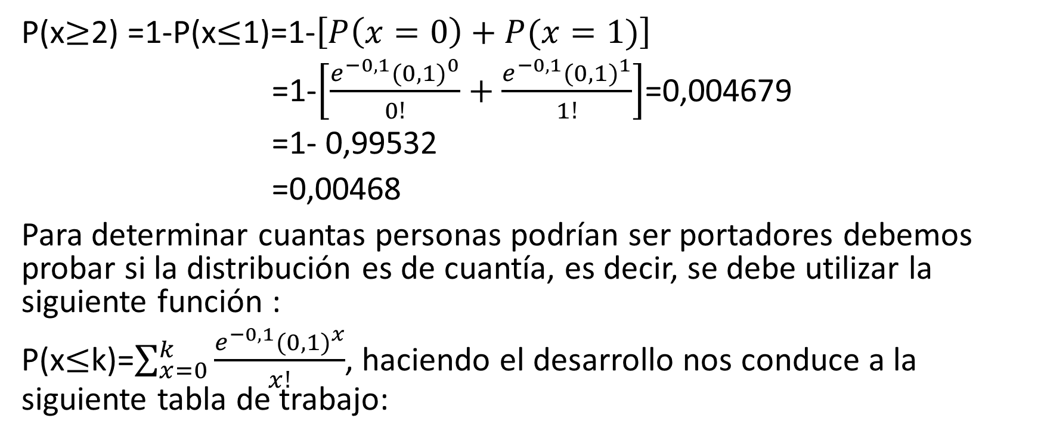
P(x$≥$2) =1-P(x$≤$1)=1-$\left[P\left(x=0\right)+P(x=1)\right]$
=1-$\left[\frac{e^{−0,1}{(0,1)}^{0}}{0!}+\frac{e^{−0,1}{(0,1)}^{1}}{1!}\right]$=0,004679
=1- 0,99532
=0,00468
Para determinar cuantas personas podrían ser portadores debemos probar si la distribución es de cuantía, es decir, se debe utilizar la siguiente función :
P(x$≤$k)=$\sum_{x=0}^{k}{\frac{e^{−0,1}{(0,1)}^{x}}{x!}}$, haciendo el desarrollo nos conduce a la siguiente tabla de trabajo:

Slide 16
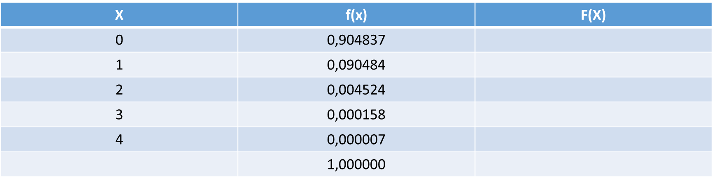

Slide 17
Problema 11: Supongamos que el numero de defectos por metro cuadrado de tela manufacturada por una empresa textil es medida como 0 defectos, 1 defecto, 2 defectos y asi sucesivamente. En promedio el numero de defectos es 0,5. Calcular la probabilidad de que un metro cuadrado de tela tenga:
Cualquier numero x de defectos
Dos defectos o menos
Bajo estas condiciones cuantos defectos puede tener un metro cuadrado de tela.
SOLUCION
Sea x:Numero de defectos que puede tener un metro de tela
ƛ=0,5 Promedio

Slide 18
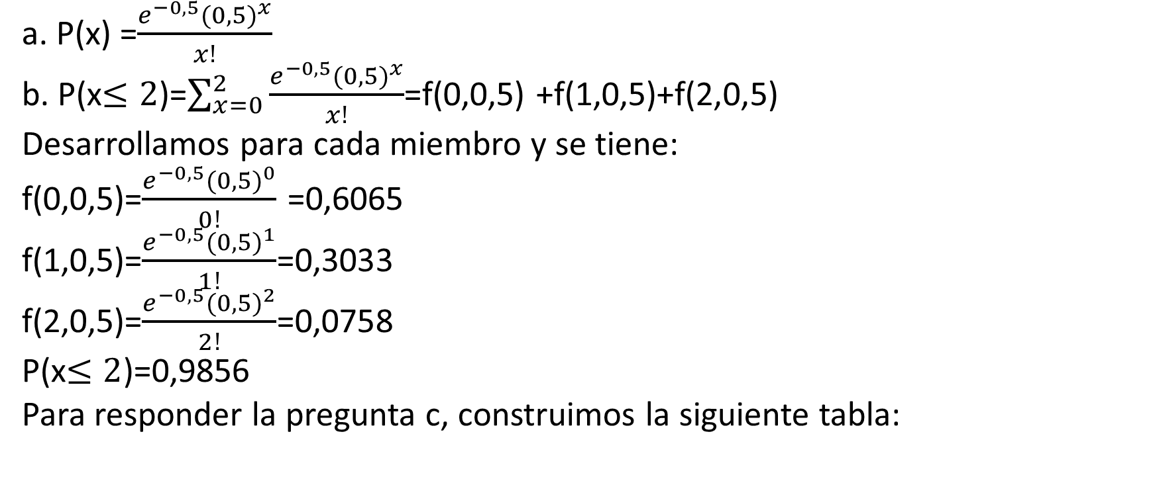
a. P(x) =$\frac{e^{−0,5}{(0,5)}^{x}}{x!}$
b. P(x$≤2$)=$\sum_{x=0}^{2}{\frac{e^{−0,5}{(0,5)}^{x}}{x!}}$=f(0,0,5) +f(1,0,5)+f(2,0,5)
Desarrollamos para cada miembro y se tiene:
f(0,0,5)=$\frac{e^{−0,5}{(0,5)}^{0}}{0!}$ =0,6065
f(1,0,5)=$\frac{e^{−0,5}{(0,5)}^{1}}{1!}$=0,3033
f(2,0,5)=$\frac{e^{−0,5}{(0,5)}^{2}}{2!}$=0,0758
P(x$≤2$)=0,9856
Para responder la pregunta c, construimos la siguiente tabla:

Slide 19
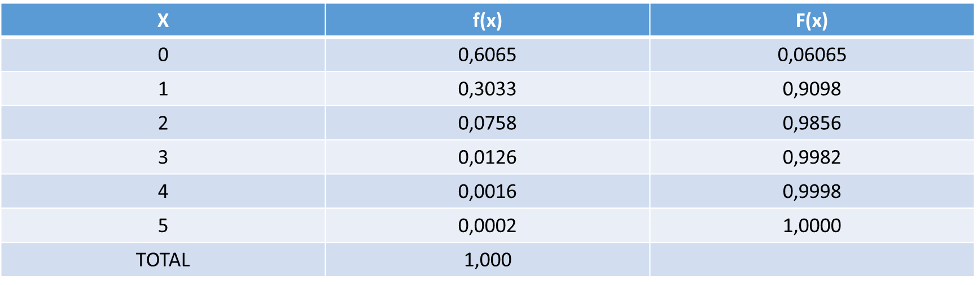

Slide 20
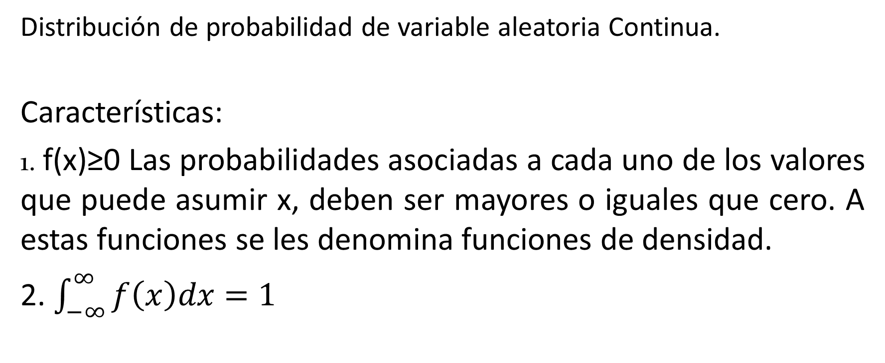
Distribución de probabilidad de variable aleatoria Continua.
Características:
1. f(x)≥0 Las probabilidades asociadas a cada uno de los valores que puede asumir x, deben ser mayores o iguales que cero. A estas funciones se les denomina funciones de densidad.
2. $\int_{−∞}^{∞}{f\left(x\right)dx=1}$

Slide 21
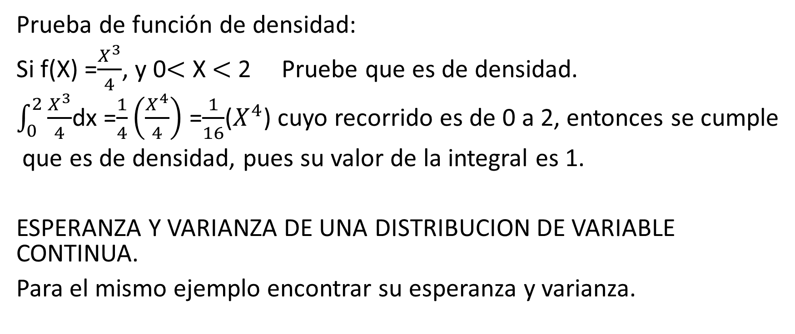
Prueba de función de densidad:
Si f(X) =$\frac{X^{3}}{4}$, y 0$<$ X $<$ 2 Pruebe que es de densidad.
$\int_{0}^{2}{\frac{X^{3}}{4}}$dx =$\frac{1}{4}\left(\frac{X^{4}}{4}\right)$ =$\frac{1}{16}$($X^{4}$) cuyo recorrido es de 0 a 2, entonces se cumple
que es de densidad, pues su valor de la integral es 1.
ESPERANZA Y VARIANZA DE UNA DISTRIBUCION DE VARIABLE CONTINUA.
Para el mismo ejemplo encontrar su esperanza y varianza.

Slide 22


E(X) =
E(X)=$\frac{8}{5}$
Para el calculo de la varianza lo haremos por la formula alternativa es decir:
V(X) =E($X^{2}$) - ${\left[E(X)\right]}^{2}$

Slide 23


Debemos encontrar E($X^{2}$), es decir:
E(X) =
Ahora solo se reemplaza en la formula y se tiene:
V(X) =$\frac{16}{6}$ -$\frac{64}{25}$ =$\frac{8}{75}$

Slide 24
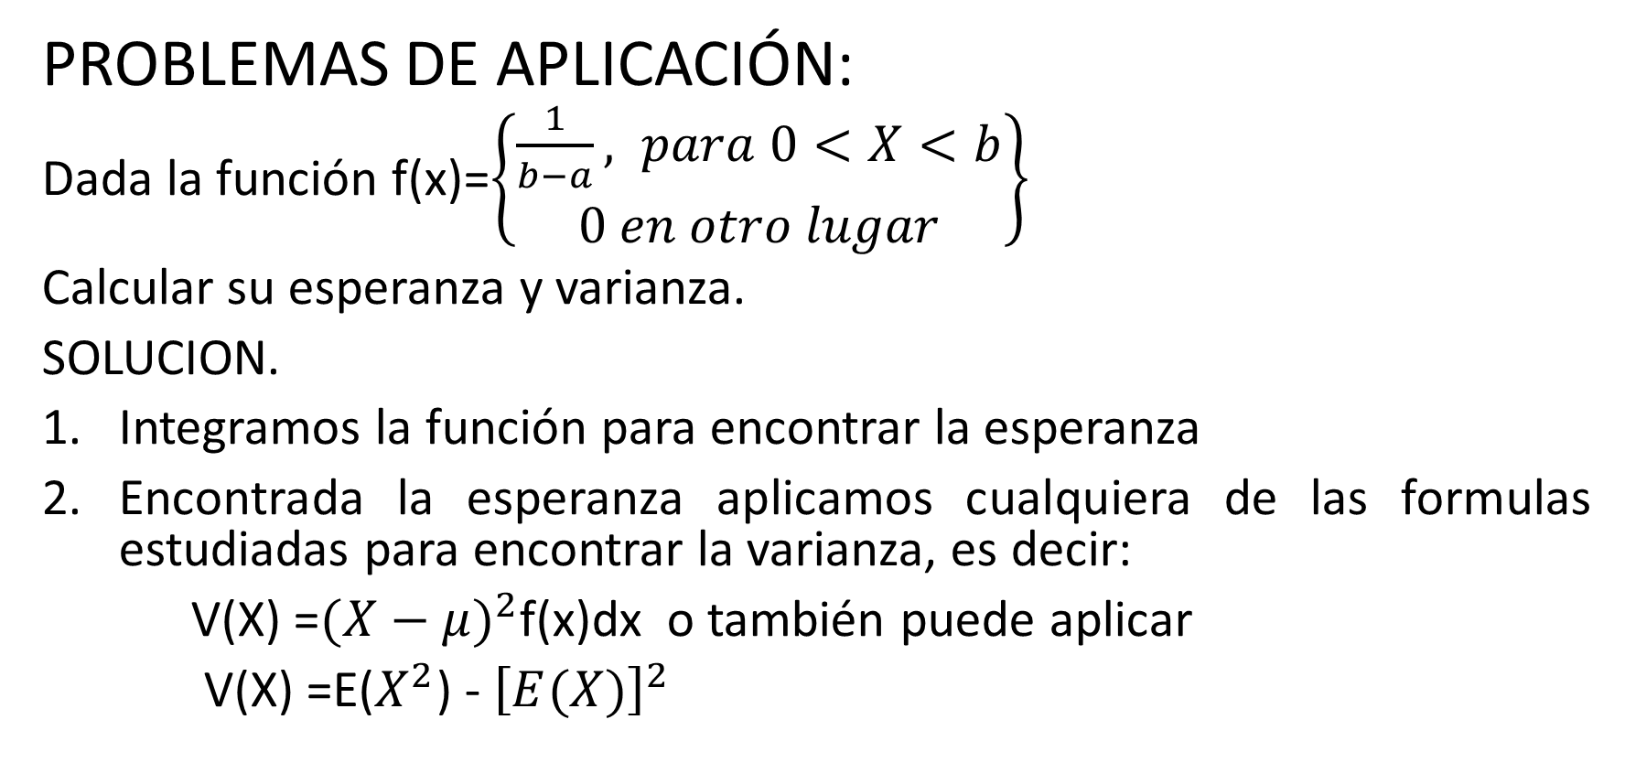
PROBLEMAS DE APLICACIÓN:
Dada la función f(x)=$\left\{\begin{aligned}\frac{1}{b−a}, para 0<X<b \\ 0 en otro lugar\end{aligned}\right\}$
Calcular su esperanza y varianza.
SOLUCION.
Integramos la función para encontrar la esperanza
Encontrada la esperanza aplicamos cualquiera de las formulas estudiadas para encontrar la varianza, es decir:
V(X) =${(X−μ)}^{2}$f(x)dx o también puede aplicar
V(X) =E($X^{2}$) - ${\left[E(X)\right]}^{2}$

Slide 25
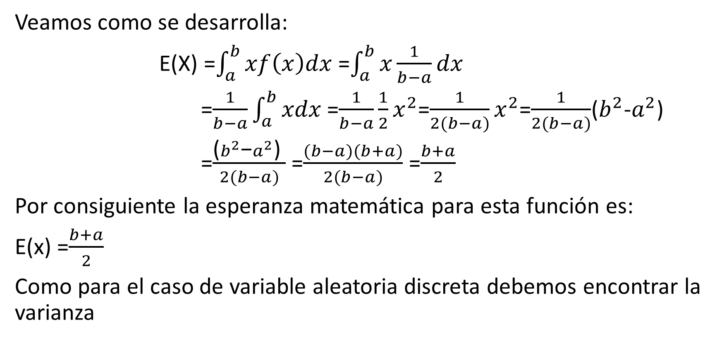
Veamos como se desarrolla:
E(X) =$\int_{a}^{b}{xf\left(x\right)dx}$ =$\int_{a}^{b}{x\frac{1}{b−a}dx}$
=$\frac{1}{b−a}\int_{a}^{b}{xdx}$=$\frac{1}{b−a}\frac{1}{2}x^{2}$=$\frac{1}{2(b−a)}x^{2}$=$\frac{1}{2(b−a)}$($b^{2}$-$a^{2}$)
=$\frac{\text{(}b^{2}\text{−}a^{2}\text{) }}{2(b−a)}$ =$\frac{(b−a)(b+a)}{2(b−a)}$ =$\frac{b+a}{2}$
Por consiguiente la esperanza matemática para esta función es:
E(x) =$\frac{b+a}{2}$
Como para el caso de variable aleatoria discreta debemos encontrar la varianza

Slide 26
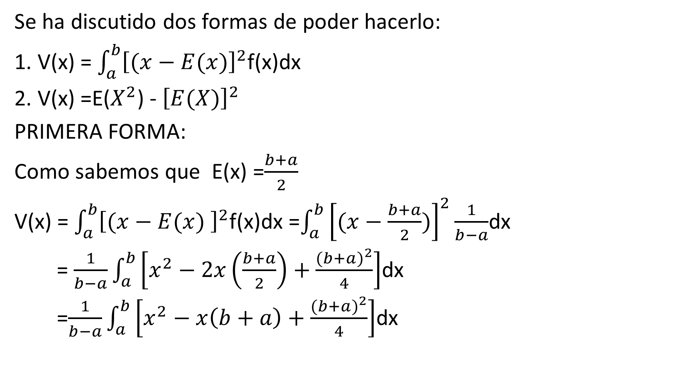
Se ha discutido dos formas de poder hacerlo:
1. V(x) = $\int_{a}^{b}{{\left[(x−E(x)\right]}^{2}}$f(x)dx
2. V(x) =E($X^{2}$) - ${\left[E(X)\right]}^{2}$
PRIMERA FORMA:
Como sabemos que E(x) =$\frac{b+a}{2}$
V(x) = $\int_{a}^{b}{{\left[(x−E(x) \right]}^{2}}$f(x)dx =$\int_{a}^{b}{{\left[(x−\frac{b+a}{2})\right]}^{2}}\frac{1}{b−a}$dx
= $\frac{1}{b−a}\int_{a}^{b}{\left[x^{2}−2x\left(\frac{b+a}{2}\right)+\frac{{(b+a)}^{2}}{4}\right]}$dx
=$\frac{1}{b−a}\int_{a}^{b}{\left[x^{2}−x\left(b+a\right)+\frac{{(b+a)}^{2}}{4}\right]}$dx

Slide 27

V(x) =$\frac{1}{b−a}\left\{\int_{a}^{b}{x^{2}dx−(b+a) \int_{a}^{b}{xdx+\frac{{(b+a)}^{2}}{4}}}\int_{a}^{b}{dx}\right\}$
= $\frac{1}{b−a}$($\frac{b^{3}−a^{3}}{3}$ - $\frac{(b+a)(b^{2}−a^{2})}{2}$+$\frac{{\left(b+a\right)}^{2}(b−a)}{4}$)
=$\frac{1}{b−a}$($\frac{b^{3}−a^{3}}{3}$)- $\frac{1}{b−a}$( $\frac{(b+a)(b^{2}−a^{2})}{2}$) +$\frac{1}{b−a}( \frac{{\left(b+a\right)}^{2}(b−a)}{4}$)
=$\frac{1}{3(b−a)}$ ($b^{3}−a^{3}$) - $\frac{1}{2\left(b−a\right)}(b−a)($ b+ a)( b+ a) + $\frac{1}{4(b−a)}{(b+a)}^{2}$(b-a)
= $\frac{1}{3(b−a)}$ ($b^{3}−a^{3}$) - $\frac{1}{2}{(b+a)}^{2}$+ $\frac{1}{4}{(b+a)}^{2}$
=$\frac{1}{3(b−a)}$(b-a)($b^{2}+ab+a^{2}$) - $\frac{1}{2}{(b+a)}^{2}$+ $\frac{1}{4}{(b+a)}^{2}$
=$\frac{b^{2}+ab+a^{2}}{3}$ - $\frac{{(b+a)}^{2}}{2}$ +$\frac{{(b+a)}^{2}}{4}$

Slide 28

Seguimos el procedimiento y se tiene que:
V(x) = $\frac{4\left(b^{2}+ab+a^{2}\right)−6({b+a)}^{2}+3{(b+a)}^{2}}{12}$
=$\frac{4\left(b^{2}+ab+a^{2}\right)−3{(b+a)}^{2}}{12}$
=$\frac{b^{2}−2ab+a^{2}}{12}$
=$\frac{{(b−a)}^{2}}{12}$

Slide 29
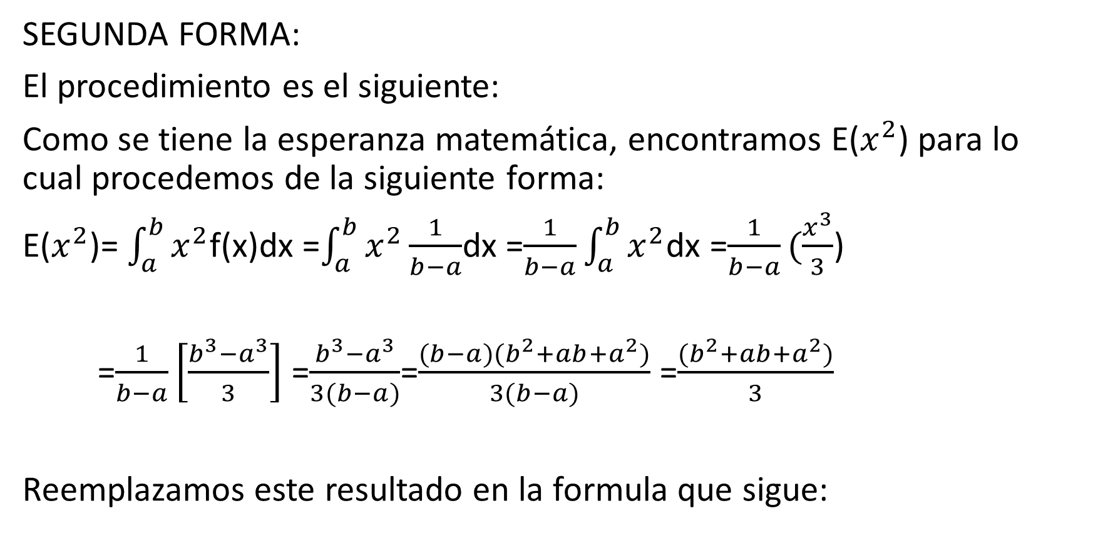
SEGUNDA FORMA:
El procedimiento es el siguiente:
Como se tiene la esperanza matemática, encontramos E($x^{2}$) para lo cual procedemos de la siguiente forma:
E($x^{2}$)= $\int_{a}^{b}{x^{2}}$f(x)dx =$\int_{a}^{b}{x^{2}}\frac{1}{b−a}$dx =$\frac{1}{b−a}\int_{a}^{b}{x^{2}}$dx =$\frac{1}{b−a}(\frac{x^{3}}{3}$)
=$\frac{1}{b−a}\left[\frac{b^{3}−a^{3}}{3}\right]$ =$\frac{b^{3}−a^{3}}{3(b−a)}$=$\frac{(b−a)(b^{2}+ab+a^{2})}{3(b−a)}$ =$\frac{(b^{2}+ab+a^{2})}{3}$
Reemplazamos este resultado en la formula que sigue:

Slide 30
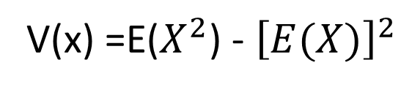

=$\frac{b^{2}+ab+a^{2}}{3}$- $\frac{{(b+a)}^{2}}{4}$
=$\frac{4\left(b^{2}+ab+a^{2}\right)−3(b^{2}+2ab+a^{2}}{12}$
=$\frac{4b^{2}+4ab+4a^{2}−3b^{2}−6ab−3a^{2}}{12}$
=$\frac{b^{2}−2ab+a^{2}}{12}$ =$\frac{{(b−a)}^{2}}{12}$
Por consiguiente la V(x)=$\frac{{(b−a)}^{2}}{12}$
V(x) =E($X^{2}$) - ${\left[E(X)\right]}^{2}$

Slide 31
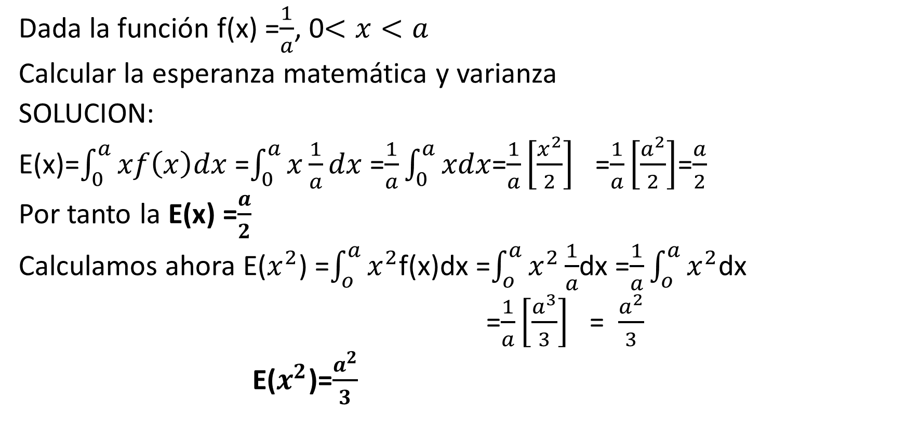
Dada la función f(x) =$\frac{1}{a}$, 0$<x<a$
Calcular la esperanza matemática y varianza
SOLUCION:
E(x)=$\int_{0}^{a}{xf\left(x\right)dx}$ =$\int_{0}^{a}{x\frac{1}{a}dx}$ =$\frac{1}{a}\int_{0}^{a}{xdx}$=$\frac{1}{a}\left[\frac{x^{2}}{2}\right]$ =$\frac{1}{a}\left[\frac{a^{2}}{2}\right]$=$\frac{a}{2}$
Por tanto la E(x) =$\frac{a}{2}$
Calculamos ahora E($x^{2}$) =$\int_{o}^{a}{x^{2}}$f(x)dx =$\int_{o}^{a}{x^{2}}\frac{1}{a}$dx =$\frac{1}{a}\int_{o}^{a}{x^{2}}$dx
=$\frac{1}{a}\left[\frac{a^{3}}{3}\right]$ = $\frac{a^{2}}{3}$
E($x^{2}$)=$\frac{a^{2}}{3}$

Slide 32
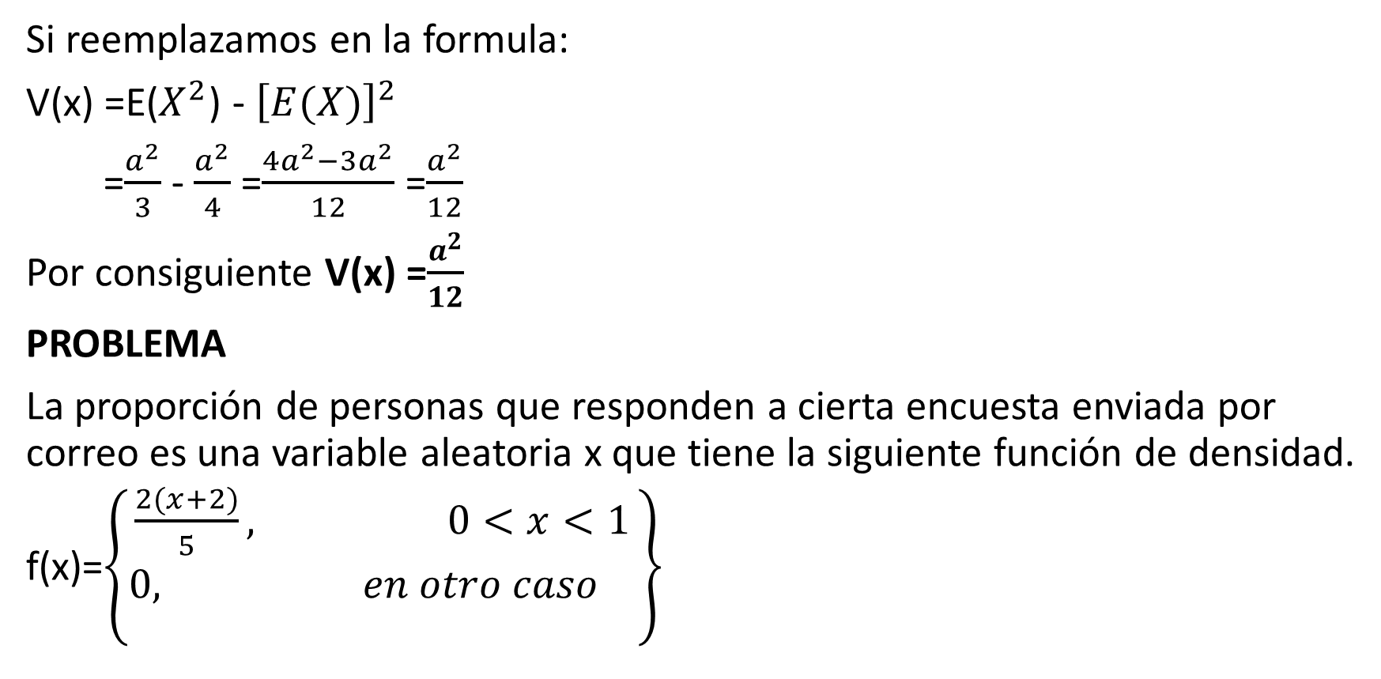
Si reemplazamos en la formula:
V(x) =E($X^{2}$) - ${\left[E(X)\right]}^{2}$
=$\frac{a^{2}}{3}$ - $\frac{a^{2}}{4}$ =$\frac{4a^{2}−3a^{2}}{12}$ =$\frac{a^{2}}{12}$
Por consiguiente V(x) =$\frac{a^{2}}{12}$
PROBLEMA
La proporción de personas que responden a cierta encuesta enviada por correo es una variable aleatoria x que tiene la siguiente función de densidad.
f(x)=$\left\{\begin{aligned}\frac{2(x+2)}{5}, 0<x<1 \\ 0, en otro caso \\ \end{aligned}\right\}$

Slide 33
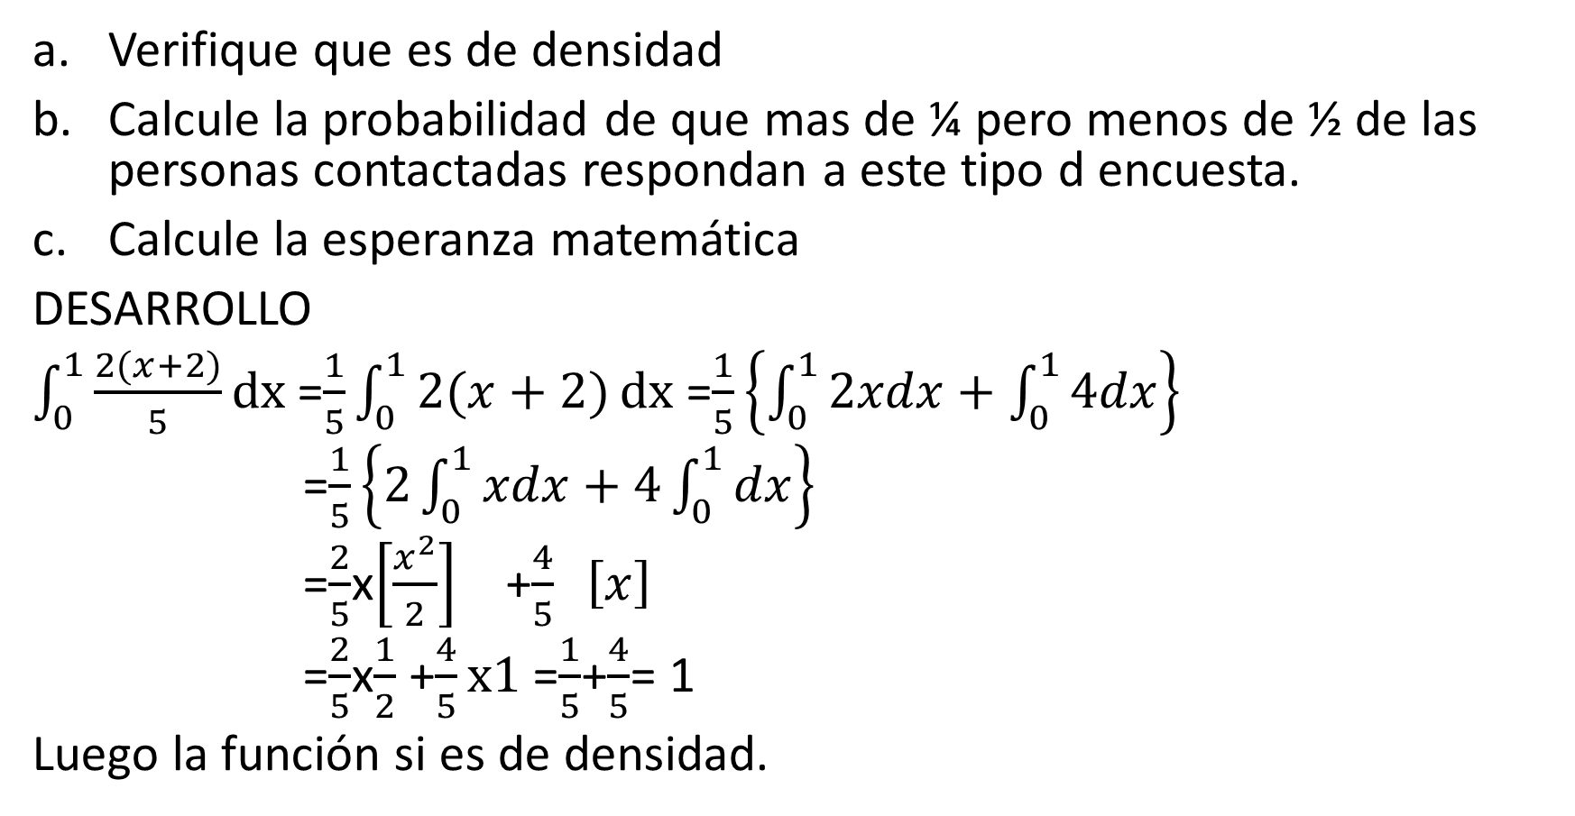
Verifique que es de densidad
Calcule la probabilidad de que mas de ¼ pero menos de ½ de las personas contactadas respondan a este tipo d encuesta.
Calcule la esperanza matemática
DESARROLLO
$\int_{0}^{1}{\frac{2(x+2)}{5}}dx$ =$\frac{1}{5}\int_{0}^{1}{2(x+2)}dx$ =$\frac{1}{5}\left\{\int_{0}^{1}{2xdx+\int_{0}^{1}{4dx}}\right\}$
=$\frac{1}{5}\left\{2\int_{0}^{1}{xdx+4\int_{0}^{1}{dx}}\right\}$
=$\frac{2}{5}$x$\left[\frac{x^{2}}{2}\right]$ +$\frac{4}{5} \left[x\right]$
=$\frac{2}{5}$x$\frac{1}{2}$ +$\frac{4}{5}x1$ =$\frac{1}{5}$+$\frac{4}{5}$= 1
Luego la función si es de densidad.

Slide 34
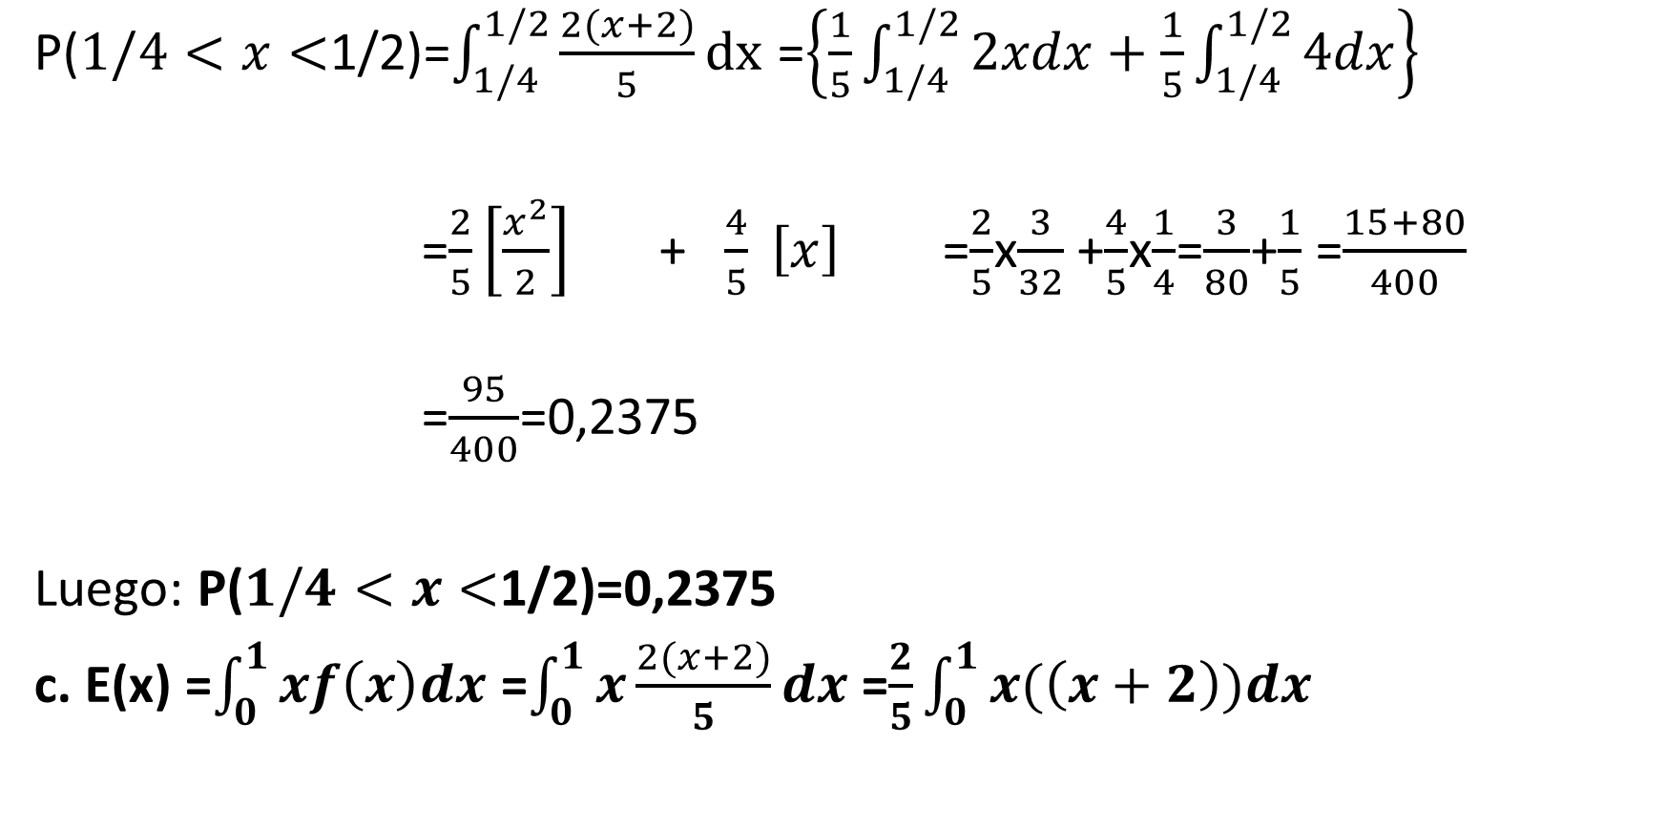
P($1/4<x<$1/2)=$\int_{1/4}^{1/2}{\frac{2(x+2)}{5}dx}$ =$\left\{\frac{1}{5}\int_{1/4}^{1/2}{2xdx+\frac{1}{5}\int_{1/4}^{1/2}{4dx}}\right\}$
=$\frac{2}{5}\left[\frac{x^{2}}{2}\right]$ + $\frac{4}{5} \left[x\right]$ =$\frac{2}{5}$x$\frac{3}{32}$ +$\frac{4}{5}$x$\frac{1}{4}$=$\frac{3}{80}$+$\frac{1}{5}$ =$\frac{15+80}{400}$
=$\frac{95}{400}$=0,2375
Luego: P($1/4<x<$1/2)=0,2375
c. E(x) =$\int_{0}^{1}{xf\left(x\right)dx }$=$\int_{0}^{1}{x\frac{2(x+2)}{5}dx }$=$\frac{2}{5}\int_{0}^{1}{x(\left(x+2\right))dx }$

Slide 35
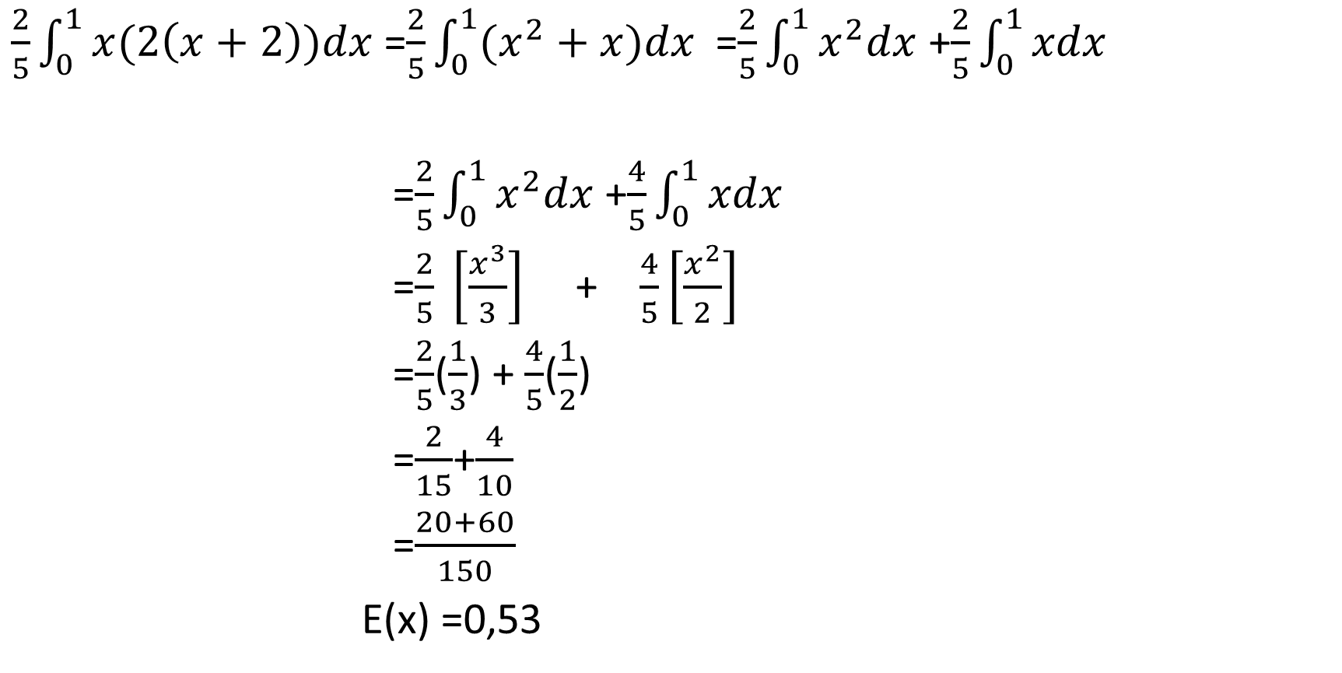
$\frac{2}{5}\int_{0}^{1}{x(2\left(x+2\right))dx }$=$\frac{2}{5}\int_{0}^{1}{(x^{2}+x)dx }$=$\frac{2}{5}\int_{0}^{1}{x^{2}dx}$ +$\frac{2}{5}\int_{0}^{1}{xdx}$
=$\frac{2}{5}\int_{0}^{1}{x^{2}dx}$ +$\frac{4}{5}\int_{0}^{1}{xdx}$
=$\frac{2}{5} \left[\frac{x^{3}}{3}\right]$ + $\frac{4}{5}\left[\frac{x^{2}}{2}\right]$
=$\frac{2}{5}$($\frac{1}{3}$) + $\frac{4}{5}$($\frac{1}{2}$)
=$\frac{2}{15}$+$\frac{4}{10}$
=$\frac{20+60}{150}$
E(x) =0,53

